Slide 1
要做的事
目標：
輸出mRNA的5’UTR序列
輸出mRNA的3’UTR序列
輸出mRNA CDS 轉譯出的蛋白質序列

Slide 2
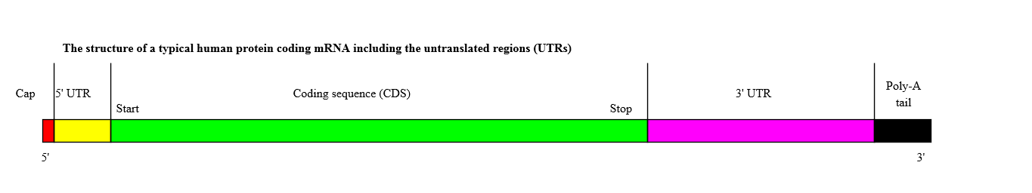
untranslated region, UTR coding DNA sequence, CDS
CDS才有Protein成品
由Daylite - 自己的作品，公有領域，https://commons.wikimedia.org/w/index.php?curid=3540033

Slide 3
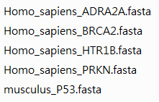
作業要求(算分標準)：
使用助教提供的mRNA序列檔案(路徑用mRNA/XXX.fasta)
只寫一支程式(可以由ProteinComposition_20170502.py 修改)
(寫入結果檔：output.txt)
執行程式後輸出格式如下：(用“\t”隔開)
File name: mRNA/Homo_sapiens_ADRA2A.fasta
mRNA length: 3889
5’UTR: <一串長長的ATCG序列>
3’UTR: <另一串長長的ATCG序列>
Protein: MFRQEQPLAEGSFAPMGSLQPDAGNASWNGTEAPGGGARATP..<長長的胺基酸序列>…KRIV
有五條mRNA

Slide 4
繳交此份壓縮檔 <學號命名.zip>
包含修改好的程式

Slide 5
CDS區域提供 (請寫讀取CDS_note.txt的功能)
這裡的數字是
從1開始算
mRNA_filename CDS#base1 source
Homo_sapiens_ADRA2A.fasta 966..2363 https://www.ncbi.nlm.nih.gov/nuccore/NM_000681.3
Homo_sapiens_PRKN.fasta 135..1085 https://www.ncbi.nlm.nih.gov/nuccore/NM_013988.2
Homo_sapiens_HTR1B.fasta 620..1792 https://www.ncbi.nlm.nih.gov/nuccore/NM_000863.2
Homo_sapiens_BRCA2.fasta 229..10485 https://www.ncbi.nlm.nih.gov/nuccore/U43746.1
musculus_P53.fasta 101..1273 https://www.ncbi.nlm.nih.gov/nuccore/AB021961.1

Slide 6
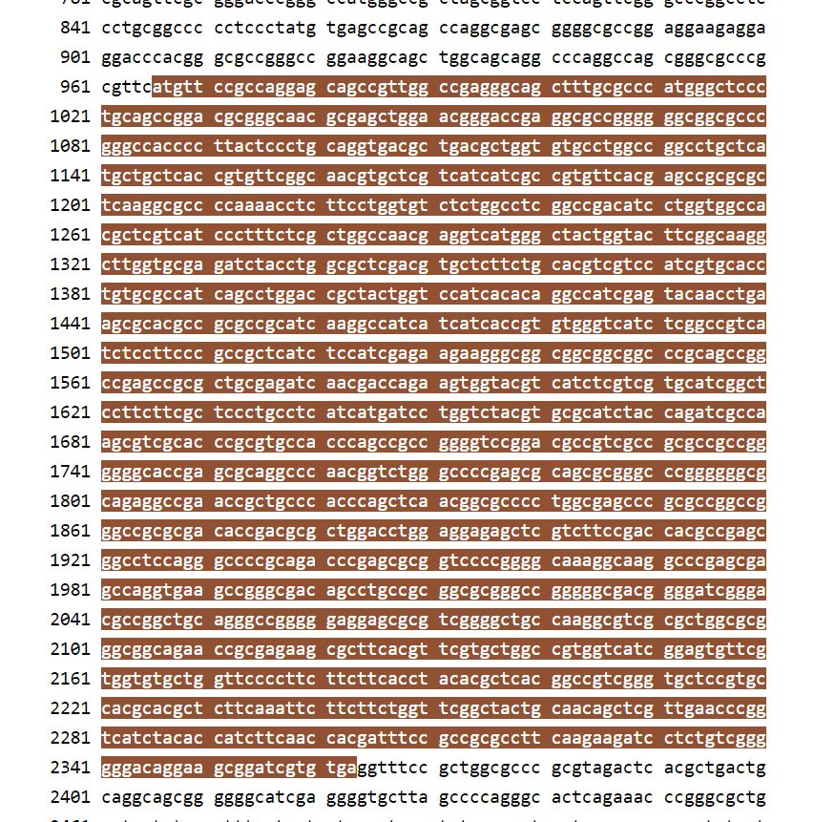
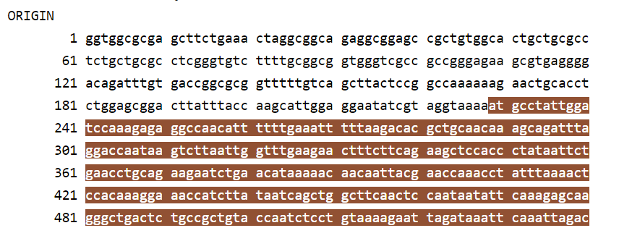
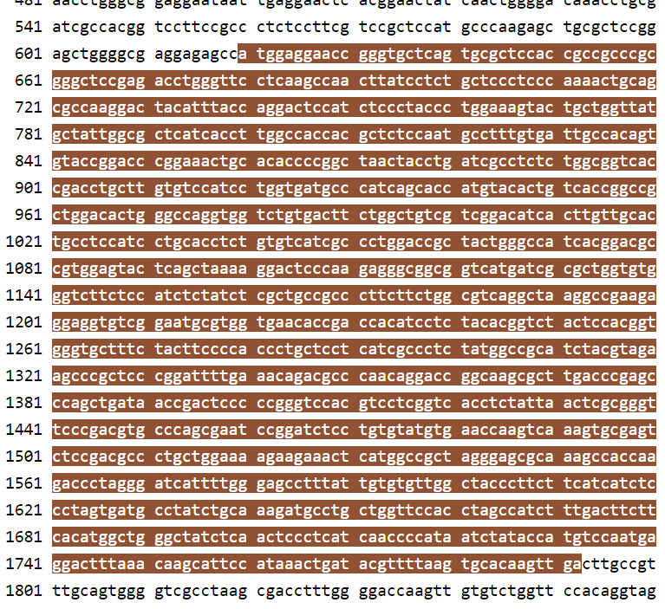
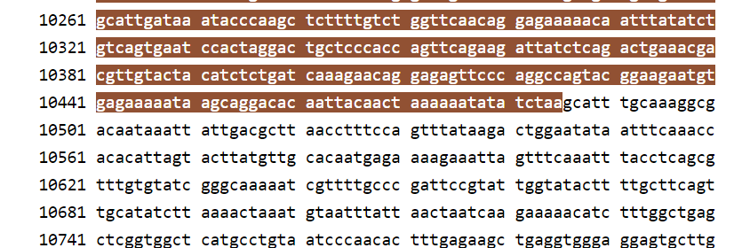
參考答案區
Homo_sapiens_ADRA2A.fasta
Homo_sapiens_BRCA2.fasta
Homo_sapiens_HTR1B.fasta

Slide 7
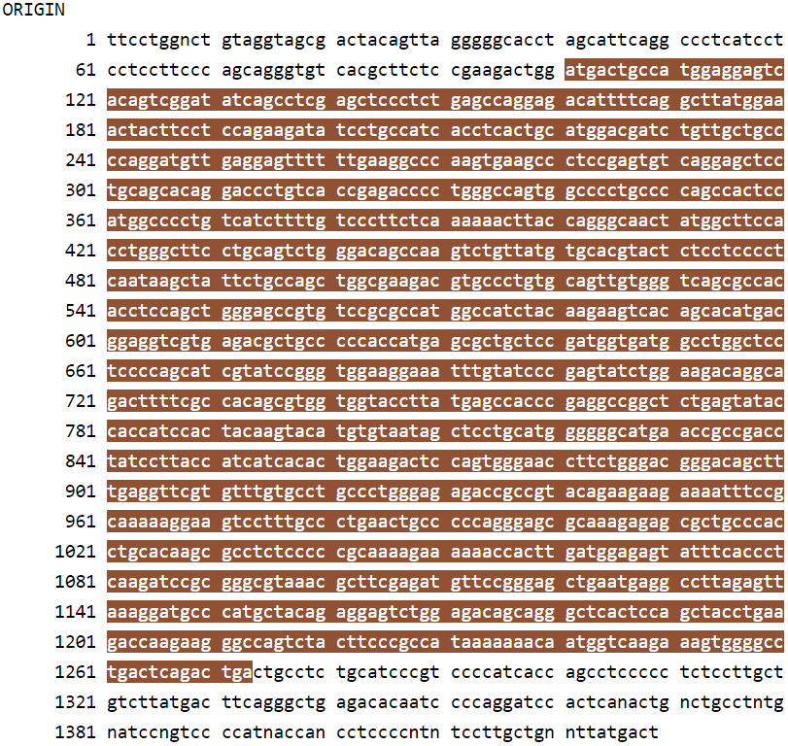
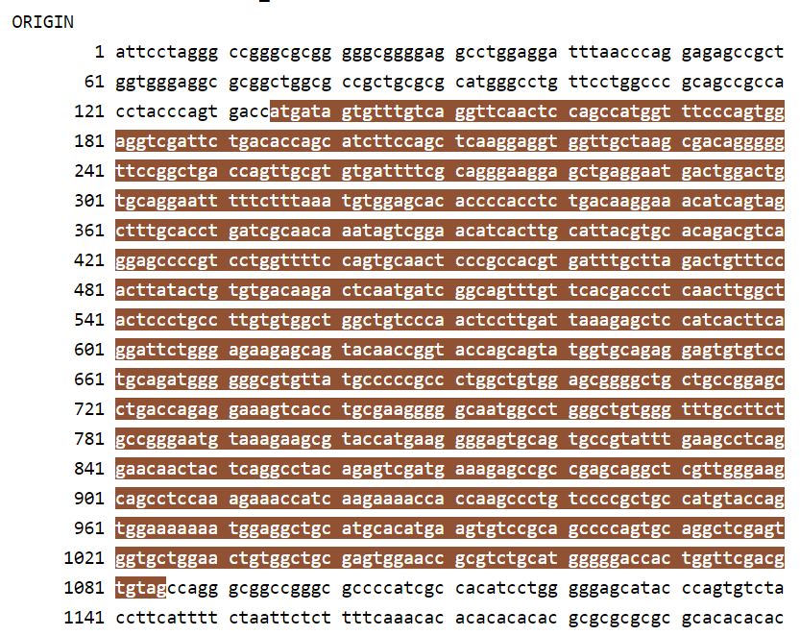
參考答案區
musculus_P53.fasta
Homo_sapiens_PRKN.fasta

Slide 8
參考格式區
檔案：output_TAFormat

